Slide 1
Урок обществознания 7 класс

Slide 2
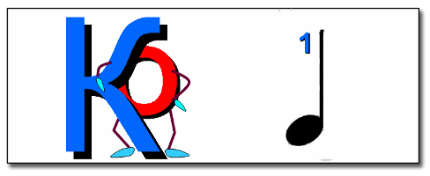
ЗАКОН

Slide 3
Закон — нормативно-правовой акт, обладающий высшей юридической силой, принятый в строго определённом, особом порядке органом законодательной власти или референдумом и регулирующий наиболее важные общественные отношения.
Закон – сила регулирующая отношение в обществе, за несоблюдение которого наступают меры государственного принуждения.

Slide 4
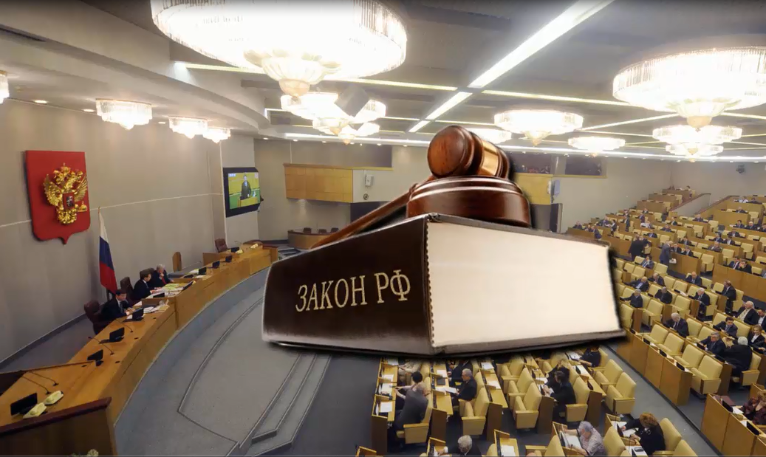

Slide 6
В сказке «Колобок» лиса съела колобка, нарушив тем самым его право ________________________. Лягушка из сказки В.Гаршина «Лягушка-путешественница», отправившись в путешествие, воспользовалась своим правом __________________________________. Буратино из сказки А. Толстого «Золотой ключик», схватив крысу Шушару за хвост, нарушил ее право ______________________________. Полицейские из сказки А. Толстого «Золотой ключик», силой ворвавшись в каморку папы Карло, нарушили его право ____________________. Балда из «Сказки о попе и о его работнике Балде» А. Пушкина, нанявшись на работу к попу, воспользовался своим правом _______________________. Иван-царевич из сказки «Иван-царевич и серый волк», украв Жар-птицу у царя Берендея, нарушил его право _________________________________. В сказке «Иван-царевич и серый волк» братья убили Ивана-царевича, нарушив тем самым его право _________________________.
НА ЖИЗНЬ
НА СВОБОДНОЕ ПЕРЕДВИЖЕНИЕ
НА ЛИЧНУЮ НЕПРИКОСНОВЕННОСТЬ
НА НЕПРИКОСНОВЕННОСТЬ ЖИЛИЩА
НА ТРУД
НА ЧАСТНУЮ СОБСТВЕННОСТЬ
НА ЖИЗНЬ

Slide 7
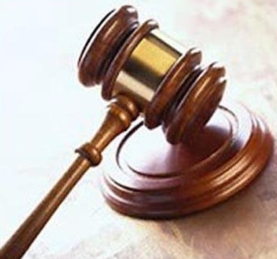
Виновен - отвечай
«Всякий разумный человек наказывается не потому,
что был совершен проступок, а для того,
чтобы он не совершил его вновь»
Луций Анней Сенека

Slide 8
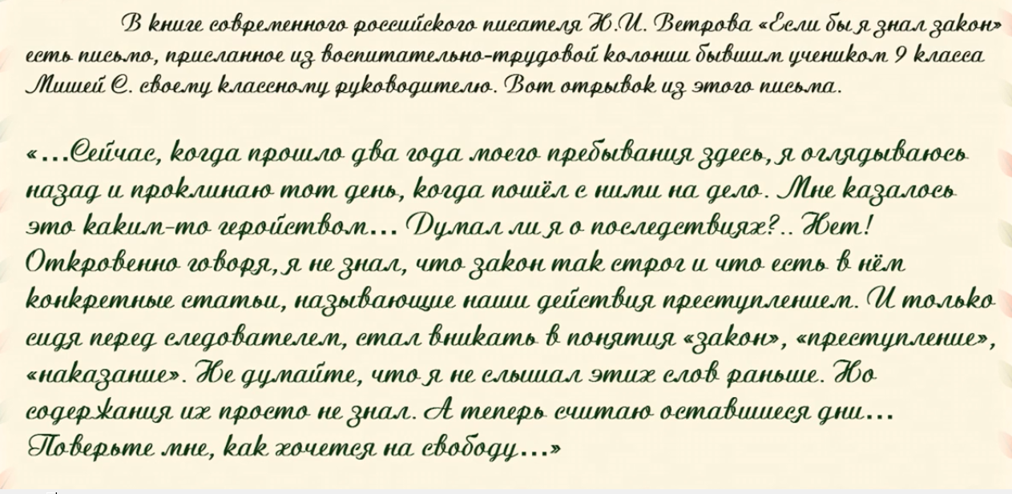
Н.И Ветров « Если бы я знал закон»
Письмо , присланное из воспитательно-трудовой колонии бывшим учеником 9 класса Мишей С. своему классному руководителю.
« Сейчас , когда прошло два года моего пребывания здесь , я оглядываюсь назад и проникаю в тот день , когда пошел с ними на дело. Мне казалось это каким-то геройством …Думал ли я о последствиях ?..Нет! Откровенно говоря , я не знал, что закон так строг и что есть в нем конкретные статьи, называющие наши действия преступлением. И только сидя перед следователем, стал вникать в понятия «закон», «преступление», «наказание».Не думайте что я не слышал этих слов раньше. Но содержания их просто не знал. А теперь считаю оставшиеся дни …Поверьте мне как хочется на свободу…»
1Одноклассники

Slide 9
Законопослушный человек –
это человек который соблюдает законы и его поведение предполагает полезную для общества деятельность.

Slide 10
Путешествие в прошлое
Табу - запрет, принятый в обществе (под страхом наказания) и накладываемый на какие-либо действия для членов этого общества.
Принцип Талиона - «Наказание есть возмездие за вину, и потому оно должно быть равным преступлению»
«Око за око, зуб за зуб»

Slide 11
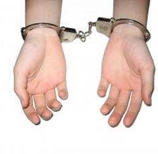
Противозаконное поведение –
это такое поведение, которое запрещено законом и причиняет вред всему обществу.

Slide 13
Виды правонарушений
Правонарушение – любое деяние (действие или бездействие), нарушающее нормы права
Нарушения

Slide 14
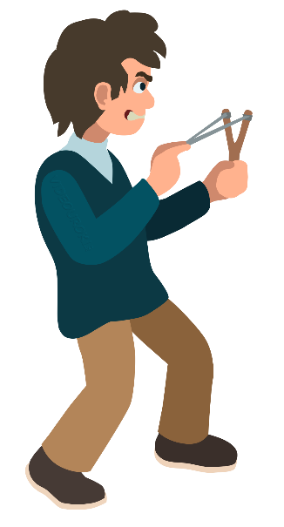
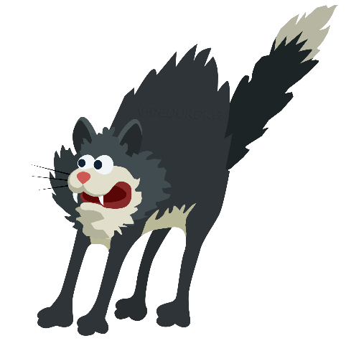
Проступок – это вид правонарушения, имеющий меньшую общественную опасность по сравнению с преступлением.

Slide 15
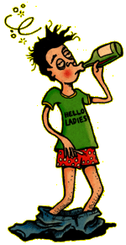
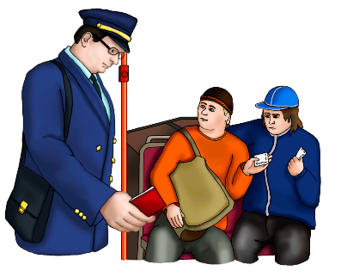
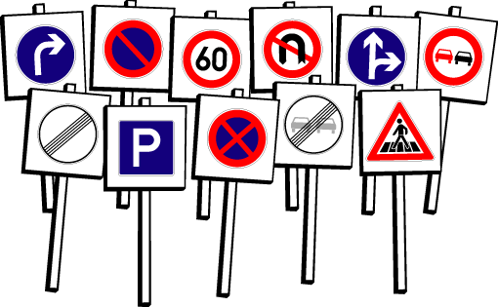
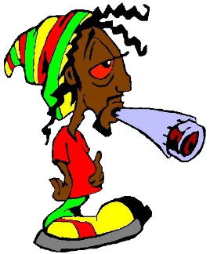
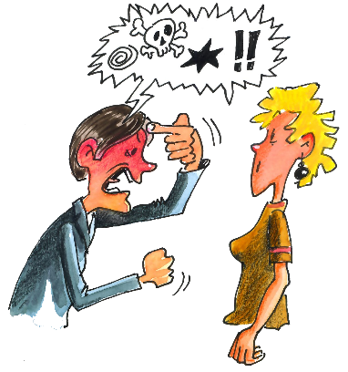
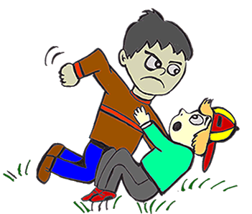
Проступок
Нарушение ПДД
Безбилетный проезд
Курение и распитие спиртных напитков
Нецензурная брань
Мелкое хулиганство

Slide 16
Проступки
Кодекс РФ об административных правонарушениях
нецензурная брань в общественных местах
оскорбительное приставание к гражданам
нарушение правил дорожного движения, пожарной безопасности и т.д.
и другое мелкое хулиганство

Slide 17
Проступки
Гражданский кодекс РФ
мелкое хулиганство
вред чужому имуществу

Slide 18
Проступки
Трудовой кодекс РФ
Нарушение дисциплины по месту работы

Slide 19
Преступление – это особо опасное для общества правонарушение, которое влечёт за собой уголовную ответственность.

Slide 20
Преступления
Уголовный кодекс РФ
против здоровья и жизни
против чести и достоинства человека
против прав и свобод
против собственности
против общественной безопасности и порядка

Slide 21
Проступок - действие, либо бездействие, посягающее на установленные законами общественные отношения, отличающееся небольшой общественной опасностью. Бывают административные, гражданские и дисциплинарные проступки.
Преступление - это виновное противоправное общественно опасное деяние ( действие или бездействие), наказуемое по УК РФ
В чем разница между проступком и преступлением?
степень общественной опасности

Slide 22
1. Неустановленное лицо избило гражданина Н. у подъезда дома № 25.
2. Школьник С. перешел дорогу в неположенном месте.
3. Гражданка В. не вышла на работу в понедельник 21 марта.
4. Гражданин Д. ворвался в магазин и угрожая пистолетом потребовал деньги.
5. Гражданин Р. управлял автомобилем в нетрезвом виде.
6. Гражданка Л. пообещав знакомым приобрести дорогостоящую бытовую технику, получила денежные средства и скрылась.
Преступление
Проступок
Преступление
Проступок
Преступление
Проступок
Преступление
Проступок
Преступление
Проступок
Преступление
Проступок

Slide 23
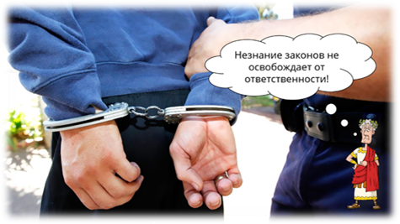

Slide 24
Младшие подростки, совершающие такие преступления, как хулиганство, кража, грабеж, чаще всего идут на поводу у более взрослых друзей по уличным компаниям, которые бессовестно используют их в своих корыстных целях.

Slide 25
Исследование обучающегося
ЮРИДИЧЕСКАЯ ОТВЕТСТВЕННОСТЬ
НЕСОВЕРШЕННОЛЕТНИХ
(стр.53-54)

Slide 26
Возраст уголовной ответственности в странах мира
16 лет
15 лет
10 лет
10 лет
7 лет
США
Финляндия
Англия
Ирландия
Швейцария

Slide 27
"Преступная карьера" подростков, как правило, начинается с плохой учебы.
Нередко процесс этот начинается с обыкновенной лени, разболтанности, недисциплинированности, нежелания выполнять простые обязанности учащегося: уважать учителей, родителей, товарищей, добросовестно относиться к учебе, общественной работе, не нарушать распорядка школьной жизни.

Slide 28
Привлечение к ответственности
Малолетний нарушитель
Комиссия по делам несовершеннолетних
Постановка на учет в милицию
Штраф с родителей
Специальное воспитательно-трудовое учреждение закрытого типа
(при повторении
нарушений)

Slide 29
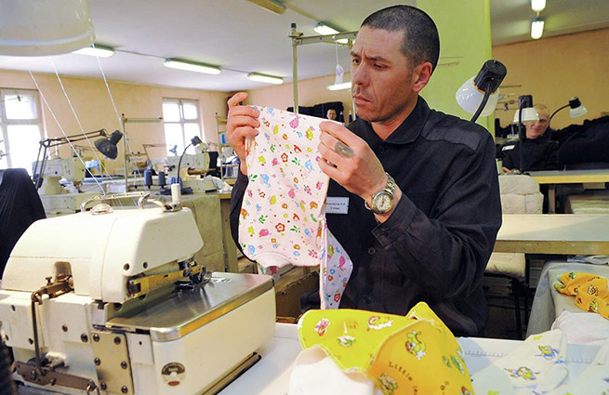
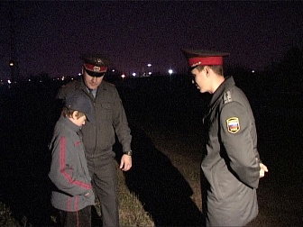
Какие цели преследует наказание?
Восстановление справедливости
Профилактика правонарушений
Исправление правонарушителя

Slide 30
Учимся уважать закон
Спасибо за внимание!

